Slide 1
Medzinárodná sústava jednotiek SI.
Mgr. Vladimír Herda SOŠL Banská Štiavnica

Slide 2
OBSAH
Základné jednotky
Doplnkové jednotky
Odvodené jednotky
Násobky a diely
Vedľajšie jednotky

Slide 3
1. Základné jednotky
METER [m]
KILOGRAM [kg]
SEKUNDA [s]
KELVIN [K]
AMPÉR [A]
MOL [mol]
KANDELA [cd]

Slide 4
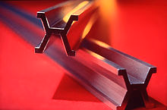
METER
VIDEO
je dĺžka dráhy, ktorú prebehne svetlo vo vákuu za 1/299 792 458 sekundy

Slide 5
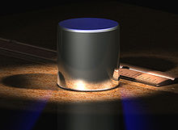
KILOGRAM
VIDEO
je hmotnosť medzinárodného prototypu kilogramu, uloženého v Medzinárodnom úrade pre váhy a miery v Serves.

Slide 6
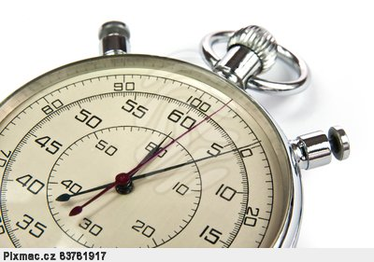
SEKUNDA
VIDEO
je čas rovný 9 192 631 770 periódam žiarenia, ktoré zodpovedá prechodu medzi dvoma hladinami veľmi jemnej štruktúry základného stavu atómu cézia 133.

Slide 7
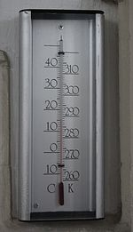
KELVIN
VIDEO
jednotka termodynamickej teploty je 1/273, 16 časť termodynamickej teploty trojitého bodu vody.

Slide 8
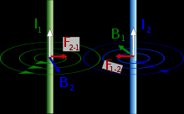
AMPÉR
VIDEO
je stály elektrický prúd, ktorý pri prietoku dvoma rovnobežnými priamymi a nekonečne dlhými vodičmi, zanedbateľného kruhového prierezu, umiestnenými vo vákuu vo vzájomnej vzdialenosti 1 m, vyvolá medzi nimi stálu silu 2.10⁻⁷ newtonu na meter dĺžky.

Slide 9
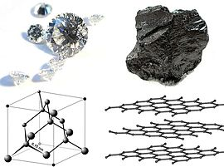
MOL
VIDEO
je látkové množstvo sústavy, ktorá obsahuje práve toľko elementárnych jedincov(entít), koľko je atómov v 0, 012 kilogramu uhlíka 12.

Slide 10

KANDELA
VIDEO
je svietivosť zdroja, ktorý v danom smere vysiela monochromatické žiarenie kmitočtu 540. 1012 hertzov a ktorého žiarivosť v tomto smere je 1/683 wattu na steradián

Slide 11
2. Doplnkové jednotky
rovinný uhol - radián (rad)
priestorový uhol - steradián (sr)

Slide 12
3. Odvodené jednotky
plošný obsah - m² štvorcový meter
objem - m³ kubický meter
rýchlosť - m.s⁻¹ meter za sekundu
zrýchlenie - m.s⁻² meter za sekundu na druhú
hustota kg.m⁻³ kilogram na meter kubický

Slide 13
4. Násobky a diely – predpony pre tvorenie násobkov a dielov
deka - da 10¹ deci - d 10⁻¹
hekto - h 10² centi - c 10⁻²
kilo - k 10³ mili - m 10⁻³
mega - M 10⁶ mikro - μ 10⁻⁶
giga - G 10⁹ nano - n 10⁻⁹
tera - T 10¹² piko - p 10⁻¹²
peta - P 10¹⁵ femto - f 10⁻¹⁵
exa - E 10¹⁸ atto - a 10⁻¹⁸

Slide 14
5. Vedľajšie jednotky
Nepatria do žiadnej z predchádzajúcich skupín, ale dodnes sa v praxi používajú
Napr.: °C, min, hod, cal

